Slide 1
流程控制結構
2．2
前言：流程控制結構
循序結構
選擇結構
重複結構

Slide 2
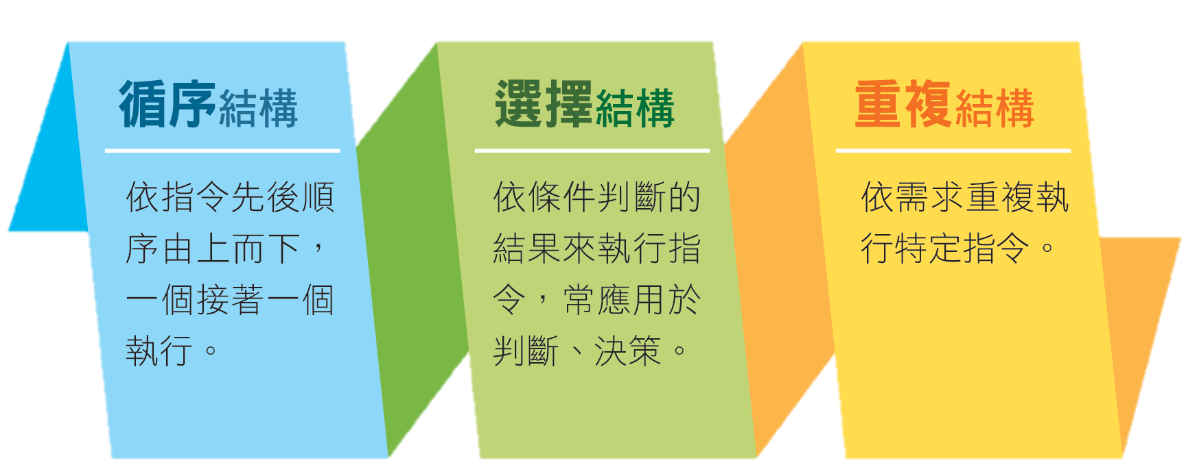
流程控制結構
以結構化的方式，利用循序、選擇、重複結構來進行程式設計，方便理解、維護。
依指令先後順序由上而下，一個接著一個執行。
依條件判斷的結果來執行指令，常應用於判斷、決策。
依需求重複執行特定指令。

Slide 3
1. 循序結構

Slide 4
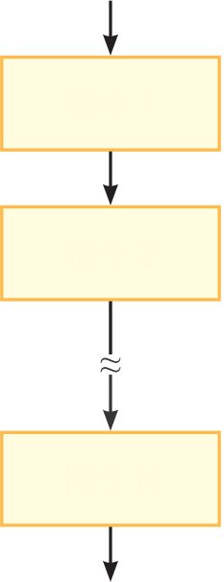
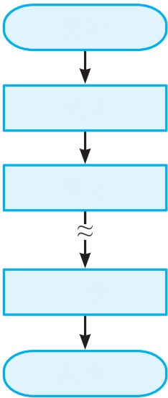
循序結構
由上而下，依序按照一個指令、一個指令逐步執行。
這是最基本的程式結構。
例
開始
指令 1
起床
指令 2
刷牙
上學
指令 N
結束

Slide 5
2. 選擇結構

Slide 6
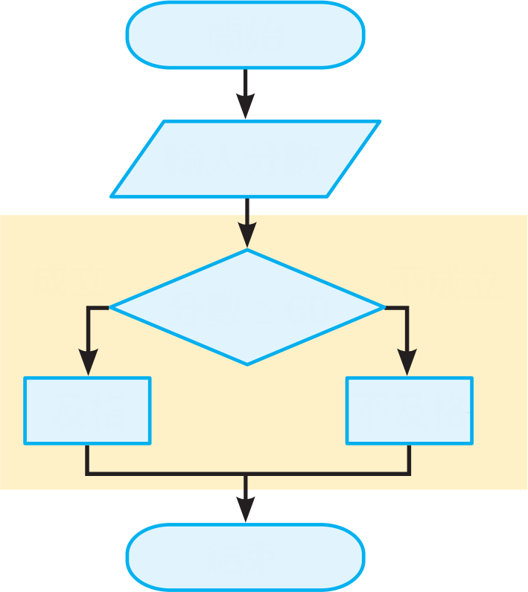
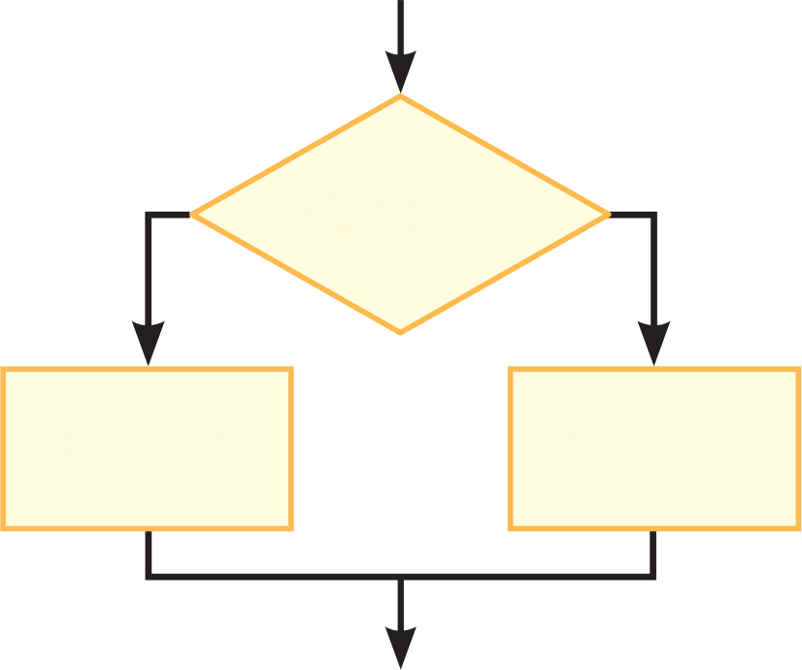
選擇結構
經由條件判斷的結果，決定要執行何種指令。
例
開始
輸入分數
成立
不成立
條件式
成立
不成立
分數≥ 60
及格
不及格
指令1
指令2
結束

Slide 7
3. 重複結構

Slide 8
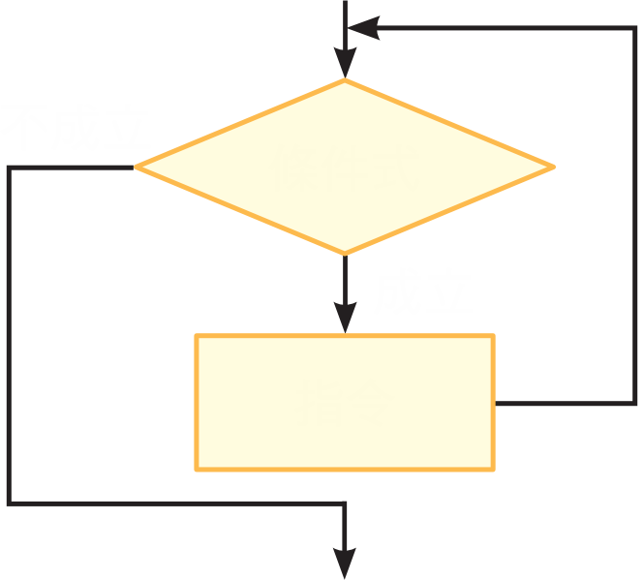
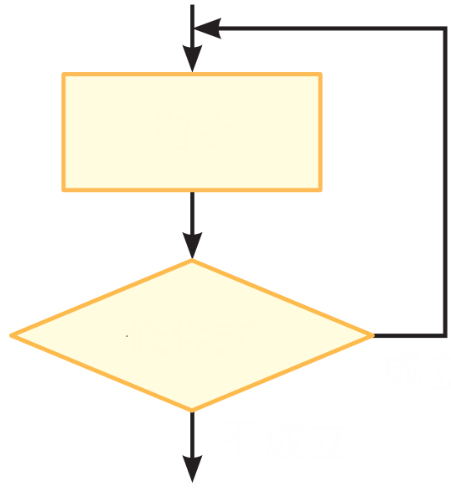
重複結構
讓指令重複執行多次的結構。
前判斷式
後判斷式
不成立
條件式
指令
成立
指令
條件式
成立
不成立
先判斷，再決定是否執行指令。
→可能完全不執行指令。
先執行指令，然後再進行判斷。
→至少會執行一次指令。

Slide 9
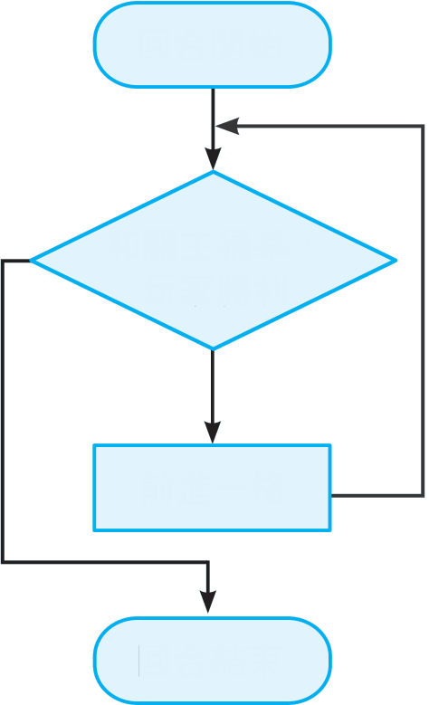
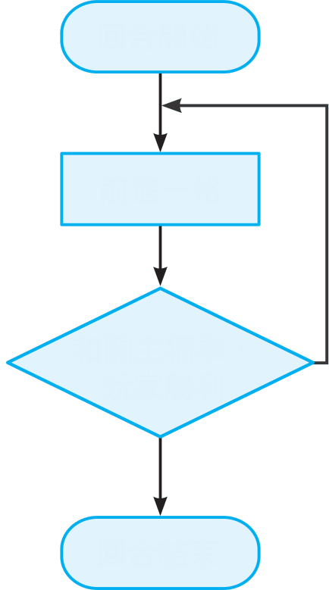
右圖的闖關遊戲中，每位玩家輪流進行一個回合。
這兩種遊戲流程的執行結果有什麼不同？
前判斷式
後判斷式
回合開始
回合開始
不成立
和關主猜拳，
玩家勝利
前進一格
成立
和關主猜拳，
玩家勝利
前進一格
成立
不成立
回合結束
回合結束

Slide 10
答
假設第一次猜拳就失敗：
前判斷式：
完全不前進。
後判斷式：
會前進一格。
前判斷式
後判斷式
回合開始
回合開始
不成立
和關主猜拳，
玩家勝利
前進一格
成立
和關主猜拳，
玩家勝利
前進一格
不成立
回合結束
回合結束

Slide 11
2．2 流程控制結構
結束

